Slide 1


www.sergrasan.com
Automático
E por falar em bonito
Texto: José Cláudio Fernandes (Zépoeta))
Apresentação: Dorotéia Gomes
Doroteia Gomes Poemas e Slides

Slide 2


E por falar em bonito,
Achei interessante escrever,
As idéias que em minha mente conflito,
Tentando este mundo entender.

Slide 3


O bonito nem sempre é a aparência exterior,
O bonito é tudo que gente é, pensa e diz,

Slide 4
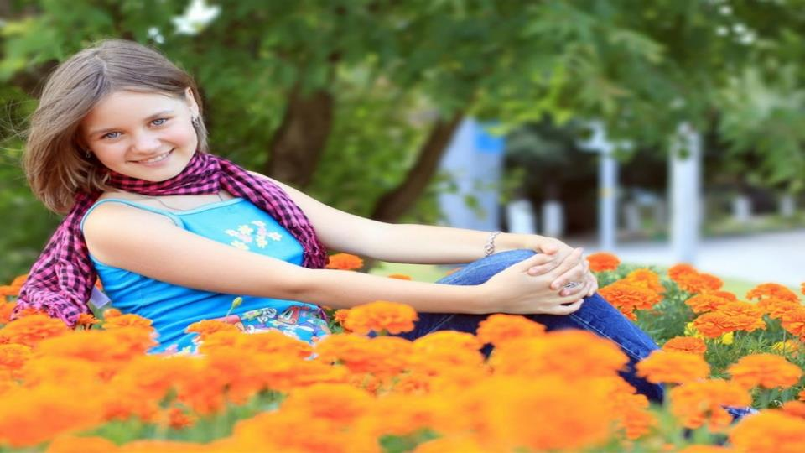
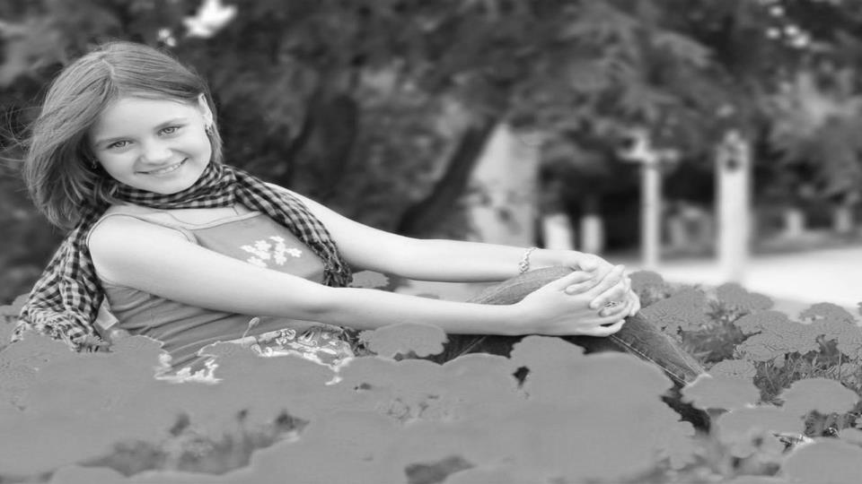
Bonito é conseguir transformar ódio em amor,
Bonito é crescer nas dificuldades e ser feliz.

Slide 5


Sorrir para a vida, sem às vezes ter motivo,
Passar por cima da dor e do sofrimento,

Slide 6


Nas maiores dificuldades, ser emotivo,
É ser sempre positivo, mesmo em pensamento.

Slide 7


Ser bonito é encarar a realidade,
E por maior que seja nua e crua, dizer vou melhorar,
Ser bonito é cultuar e viver na verdade.
Ser bonito é apesar de tudo, saber amar.

Slide 8


Texto: E por falar em bonito
Autor: José Cláudio Fernandes
Formatação: Dorotéia Gomes
www.sergrasan.com/doroteiagomesslides
doroteiagomes06@gmail.com
www.sergrasan.com/joseclaudiopoesiasecronicas
fernandesjc55@hotmail.com

